Slide 1
Rozlišitelnost pravdy, fikce, lži?
Co je vlastně lež?
Augustinus: „Lže ten, který je o jiném přesvědčen a jiné slovy nebo kterýmkoli projevem vypovídá.“
Fikce dle analytické filozofie postrádá vztah k realitě
Jak je to ale s pravdou?
Záleží primárně na intenci (úmyslu) vypovídajícího?
Je pravdou o skutečnosti to, co říkají (přírodní, tj. na matematice založené) vědy? Dávají nahlédnout do podstaty světa nebo o něm spíše vytvářejí další fikci?
Co tedy může být vzorem pravdivosti? Lidský život?
A jakou schopností rozlišujeme pravdu a lež? A jaká nás vede ke konání podle poznání?

Slide 2
Co je to rozumnost (fronésis, prudentia)
Termín používá už Platón jako jeden z prvků areté
Naváží na něj stoikové: „věda o tom, co se má a nemá dělat“, resp. „vědění o věcech dobrých i zlých, jakož i o věcech lhostejných“ i třeba Tomáš Akvinský: „správné pravidlo, jak je třeba jednat.“

Slide 3
Platón a Aristotelés o rozumnosti
Aristotelés: „trvalá dispozice (habitus) provázená správným pravidlem, jež se týká toho, co je pro člověka dobré a špatné!
Aristotelés však nevychází z definice fronesis, ale: „Nejlepší způsob, jak vystihnout, co je rozumnost, je všimnout si, jací lidé se nazývají rozumnými

Slide 4
Ctnosti, mezi něž patří i rozumnost
4 základní ctnosti podle platoniků: uměřenost (sofrosyné, statečnost (andreia), moudrost (sofia či fronesis) a spravedlnost (dikaiosyné)
Aristotelés nedefinuje základní ctnosti, ale vybírá výtečné osobnosti jako typy /ideály
Tomáš Akvinský:
1. Kardinální ctnosti: praktická moudrost, spravedlnost, statečnost, uměřenost
2. Teologické ctnosti: víra, naděje, láska
Racionalita jako základ etiky: blaženost v okamžicích, kdy se „podaří učinit životním obsahem nejvyšší úkon rozumu“

Slide 5
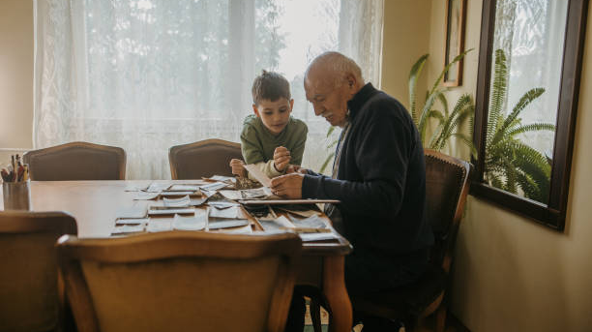
Dějiny evropského myšlení 2024/2025
5. Paměť

Slide 6
Paměť a její ztráta
Kdo jsme bez paměti?
Co máme, co nám zůstane, co by bylo bez paměti z člověka, kultury, národa?
Úprava paměti jako téma – scifi, politika
Vymazávání z paměti
Připomínání a kánon
J. Werich a M. Horníček:„No, blbí vědí, ty maj čas si pamatovat. Chytrý musej vymejšlet. Teď jde o to, co je líp placený. Nepamatovat si.“

Slide 7
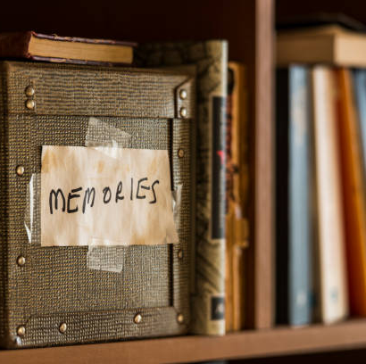
Role paměti
1. Paměť v procesu poznání
2. Paměť a čas
3. Paměť a identita
Paměť v rétorice (mnemotechnika)
4. Paměť a společenství /společnost: kultura vzpomínání
5. Paměť a dějiny
6. Paměť a etika: Co nesmíme zapomenout?

Slide 8
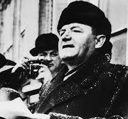
Paměť a její ztráta
Kdo jsme bez paměti?
Co máme, co nám zůstane, co by bylo bez paměti z člověka, kultury, národa?
Úprava paměti jako téma – scifi, politika
Vymazávání z paměti
Připomínání a kánon

Slide 9
Druhy paměti
Paměť individuální
Paměť kolektivní: kulturní, historická
Paměť přirozená a umělá

Slide 10
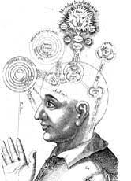
Paměť v procesu poznání
1. Platón a jeho následovníci (např i Augustinus): anamnesis (rozpomínání) jako základní předpoklad poznání
2. apriorní poznání: Descartes, Leibniz (logické apriori ano, metafyzické ne), kriticky: Locke
3. Poznání jako cesta do vlastního nitra
Schelling: Ich ist nichts anderes als eine Anamnese, Erinnerung dessen, was es in seinem allgemeinen (seinem vorindividuellen) Seyn gethan und gelitten hat.
4. Uvědomění si podvědomého či nevědomého
5. Otázka vztahu poznání a lidské přirozenosti, a tedy i rovnosti v poznávání: přirozený rozum

Slide 11
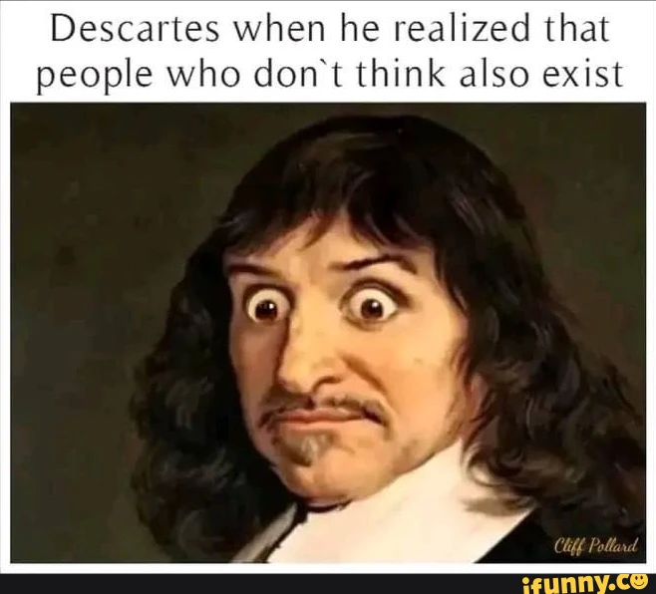
Paměť a poznání – předvědění a vliv kolektivní paměti na poznání
Problém předvědění:
1. Aristoteles – Druhé analytika: Každý nový poznatek stojí na již pozorovaném, které uchováváme v paměti, každé smysluplné poznávání vzniká z již existujících poznatků
2. Bacon a jeho idoly: Můžeme nezatíženi předvěděním pozorovat a poznávat?
3. James: Každý nový poznatek testujeme na možnosti jeho včlenění mezi poznatky staré
Halbwachs: příklad Londýnského návštěvníka, který se nachází hned na začátku kapitoly Individuální a kolektivní paměť v díle Kolektivní paměť

Slide 12
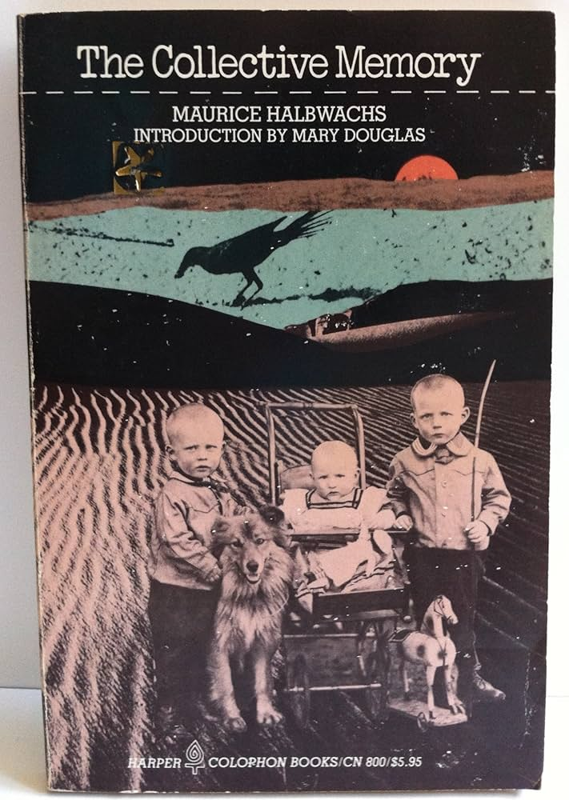
Halbwachs
Člověk, který poprvé přijede do Londýna:
Prochází jej s průvodci:
1. s architektem: pozoruje stavby a jejich parametry
S historikem: vidí místa spjatá s minulostí města a různé její připomínky (pomníky apod.)
3. s malířem: barvy a tvary města – budov, parků…
4. s obchodníkem: vidí ekonomii města – obchody, průmysl…
„I za předpokladu, že se procházím úplně sám, není možné uvozovat, že si z procházky odnesu osobní vzpomínky, které náleží pouze mně.“

Slide 13
Čas a paměť
Čas jako téma filozofie
Vztah k uchování identity: Co přetrvává? Kontinuita a diskontinuita

Slide 14
Filozofie času
Platón: čas a věčnost idejí, čas je spjatý s existencí světa
Aristotelés: čas a pohyb, čas a paměť vůči poznání
Augustinus: čas z psychologického pohledu: čas jako činnost duše. Základem pro jeho vnímání je paměť, která je jediná schopna sjednotit minulost, přítomnost a budoucnost, původ a cíl, dějinné vnímání času, jak měříme čas?

Slide 15
Filozofie času
4. Descartes: chce ho vyloučit z poznání, evidence je jen v přítomném okamžiku – neustálé tvoření, čas nevidí jako předmět vědy, nýbrž filozofie
5. Locke: základem je idea trvání, vznikající z posloupnosti, z proudu idejí, ty se skládají ve vědomí do vnímání času (x spánek)
6. Kant: apriorní a transcendentní charakter času, nevzniká ve smyslech, ale je jimi už předpokládána, je to subjektivní podmínka

Slide 16
Filozofie času
7. Bergson: a) čas a svoboda: vše se mění x nehybnost a determinismus podescartesovské filozofie; b) čas jako čtvrtá dimenze prostoru c) čas jako trvání, vnitřní spojitost vnímaných změn, proud vědomí
8. Husserl: oborem filozofie je zkušenost, zjevování se věcí, fenomény se nám dějí, tj. jsou časové, tvoří náš vnitřní, zkušenostní čas „imanentní čas průběhu vědomí (objektivní čas se prokázat nedá) Jak slyším melodii?
9. Heidegger: lidské bytí se vždy děje: rozvrhuje se do různých možností, pohybuje se v časové ose, žije do budoucnosti a zároveň z porozumění světu i sobě, tj. z minulosti x věci se vyskytují

Slide 17
Paměť v rétorice
„Umění paměti (ars memorativa /ars memoriae: asi od 6. stol. Př. Kr.: Simonidés
V římské kultuře je jednou z 5 oblastí rétoriky:
1.inventio: nalezení tématu, argumentů…
2.dispositio: uspořádání látky do souvislé řeči
3. elocutio: nalezení formy, okrášlení
4.memoria
5. Actio: samotné vystoupení
Podle Cicerona poskytuje umění paměti základ pro umělou paměť
Jde o rozvoj individuálních schopností

Slide 18
Kolektivní paměť
Maurice Halbwachs
Paul Ricœur
Pierre Nora
Jan a Aleida Assmannovi

Slide 19
Maurice Halbwachs
Žák É. Durkheima:Les cadres sociaux de la mémoire [1994 (1925)], Les origines du sentiment religieux chez Durkheim [1925], Les causes du suicide [1930], La morphologie sociale [1970 (1938)] Kolektivní paměť (nedokončeno)
„Paměť se konstituuje, funguje a reprodukuje v určitých sociálních rámcích, které jsou vytvářeny lidmi žijícími ve společnosti. V nich jsou naše vzpomínky zasazeny a zpracovávány, jimi je určena relevance toho, nač vzpomínáme“
Sociální rámec paměti: „orientační bod v prostoru a čase, historické, geografické, biografické, politické pojmy, běžná zkušenost a známé způsoby nazírání.“
Kolektivní paměť hudebníků – 1. kap.

Slide 20
Halbwachs
„I když se tyto dvě paměti často prolínají, i když se osobní paměť – chci-li si ověřit či upřesnit nějaké vzpomínky nebo dokonce zaplnit určité mezery – může opřít o paměť kolektivní, zařadit se do ní nebo s ní dočasně splynout, stále se ubírá vlastní cestou, při níž každý podnět zvnějšku je zpracován a začleněn do její podstaty. Na druhé straně kolektivní paměť individuální paměti obklopuje, ale nesplývá s nimi.“
Historická paměť: „Já jako člen skupiny pamatuji historii skupiny, do které patřím. Pamatuji si ji ale skrze svědectví těch členů, kteří ji osobně zažili, já jsem se tedy neúčastnil historie osobně (např. proto, že jsem v té době ještě nežil, nebo jsem v té době ještě nebyl členem oné skupiny)“
Rozdíl vnitřní (osobní) a vnější (historická, sociální) paměť

Slide 21
Pierre Nora: Místa paměti (Lieux de mémoire
„Cílem tohoto projektu bylo ukázat proces postupného vytváření francouzské národní identity okolo pomníků, knih a rituálů, které konstituovaly a rozvíjely paměť národa. Pierre Nora zde shromáždil nejslavnější francouzské historiky k vytvoření topografie zároveň reální i imaginární, ke konstrukci orientačních bodů kolektivní paměti, jejichž souhrnem se z mnoha hledisek jeví právě město.“
Paměť a historie: „Paměť je život, jejím nositelem je živá pospolitost, a proto se stále vyvíjí, je otevřená dialektice vzpomínky amnésie, neuvědomující si deformující proměny, jimiž prochází; je bezbranná vůči jakémukoli použití, zneužití a manipulacím, prochází dlouhými obdobími latence a náhlého oživení.“„Paměť ukládá vzpomínku do posvátného prostoru, historie ji odtud vypuzuje, vždy proměňuje v prózu.“

Slide 22
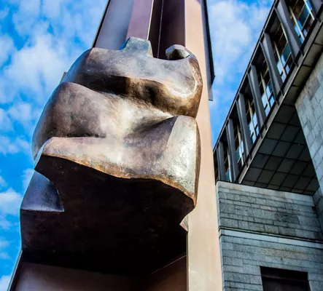
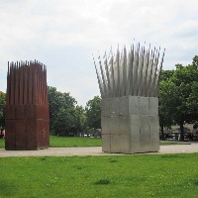
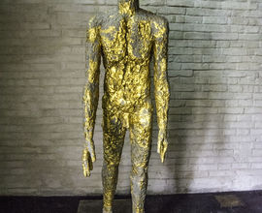
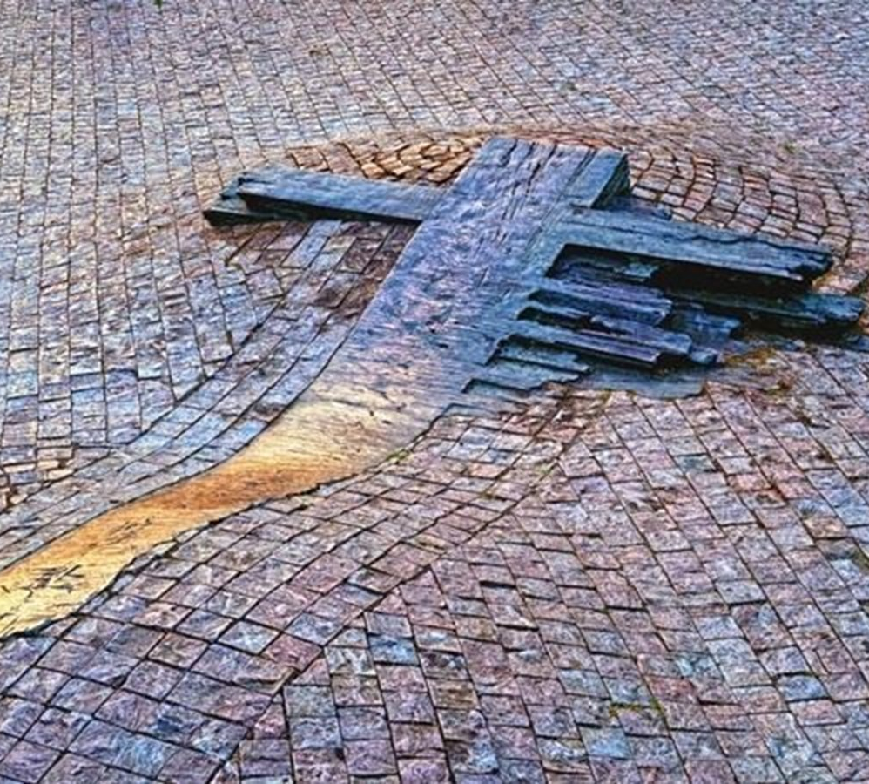
Místa paměti
Připomínky Jana Palacha: Paměť, její vymazávání a znovunalézání
https://www.nm.cz/o-nas/novinky/narodni-muzeum-predstavilo-dokonceny-palachuv-pylon

Slide 23
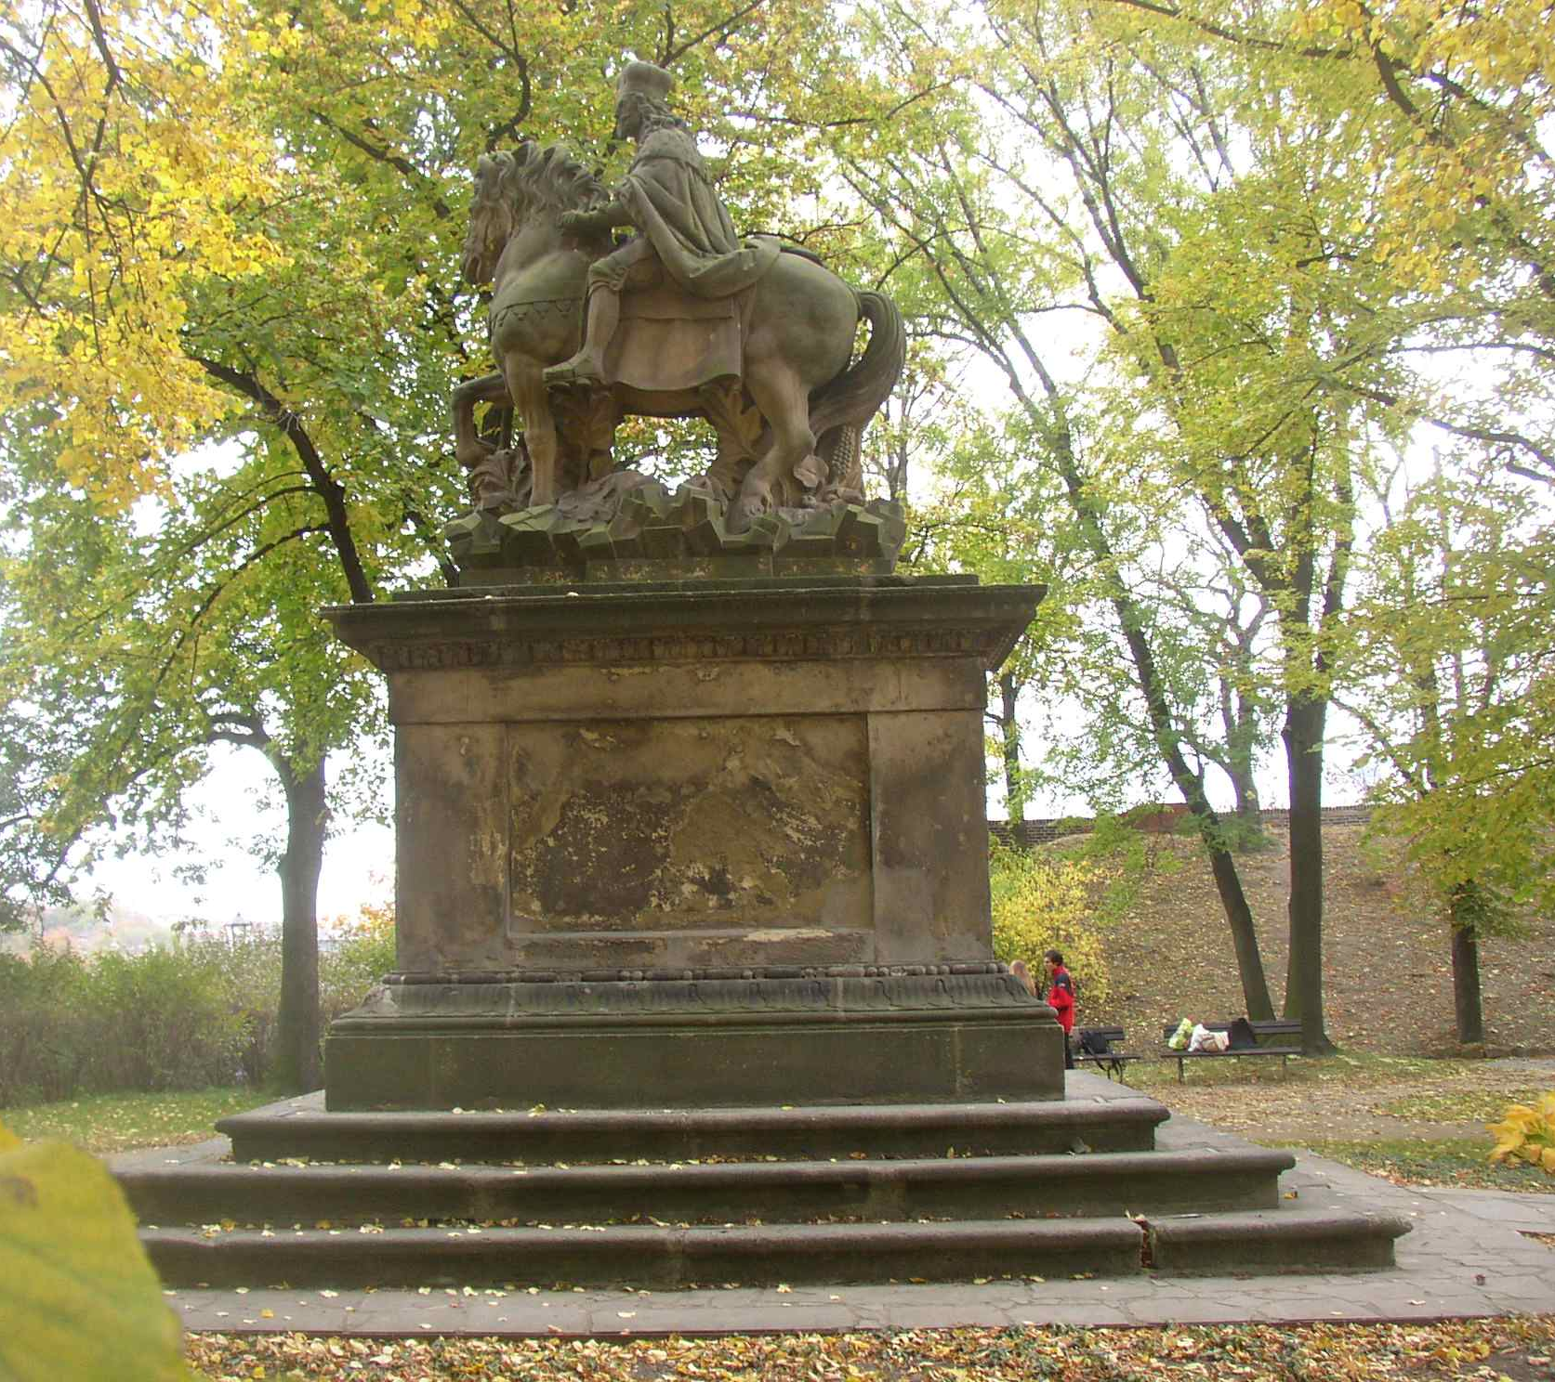
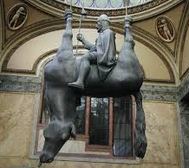
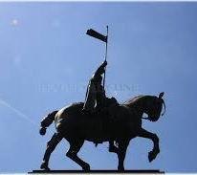
Místa paměti?

